Slide 1
Найди себе соседа!
Кейс: Своё решение - сделай общую жизнь лучше
Notes:
Здравствуйте, меня зовут Залкин Виктор и я представляю нашу команду, разрабатывающую проект dorMy. Предполагаю, что часть находящихся здесь жили или живут в общежитиях, поэтому поймут то, о чём я буду говорит. Остальных же прошу представить себе следующую ситуацию: вам около 18 лет, вы закончили 11 класс, поступили в университет и уезжаете учится в другой город. Повезло, что вам досталось место в общежитии. Но повезло ли на самом деле?

Slide 2
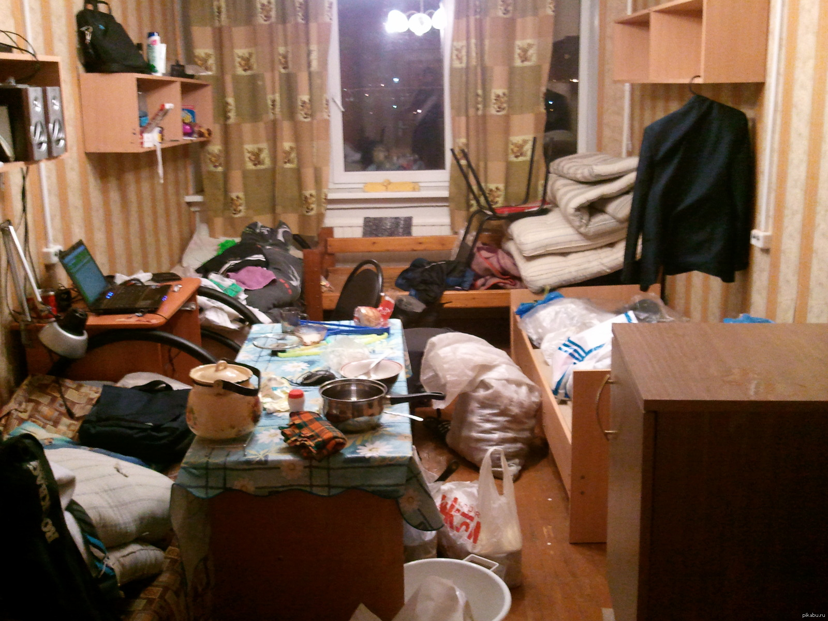
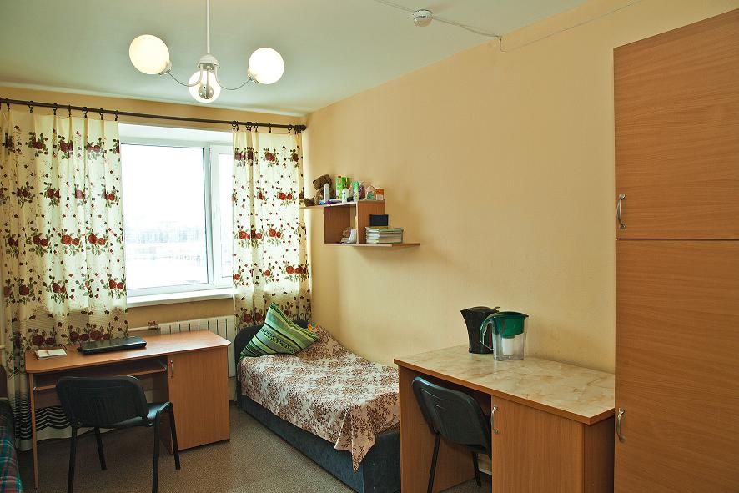
Notes:
В доставшейся вам комнате могут жить аккуратные и ответственные студенты, поэтому в первый раз вы увидите своё новое жильё примерно таким: (фотография). Вполне неплохо да?
Но также оно может быть и таким (следующая фотография), если с соседями не повезло и они оказались не очень чистоплотными. Подумайте только сколько сил и времени придётся потратить на наведение порядка и дальнейшие попытки ужиться с соседями, что может в итоге не получится и придётся переселятся. Согласитесь, что это не очень приятные и нужные занятия, когда вы приехали в новый город чтобы учиться, а не быт восстанавливать.
В любом случае, до того момента пока вы не войдёте в комнату общежития, вы не знаете с кем будете жить.

Slide 3




Общежитие
Вы
Ваш идеальный сосед
Личные качества
Notes:
Наша команда предлагает решение этой проблемы в виде веб-сайта, главной задачей которого является сведение студентов и абитуриентов похожих по привычкам, предпочтениям, стилю жизни, характеру, чтобы их совместное проживание было максимально комфортным для обоих. Люди до заселения в общежитие смогут узнать о потенциально подходящем соседе, и договорится о совместном проживании.
Поиск наиболее подходящих соседей осуществляется на основе предполагаемого общежития заселения или проживания и личностных качеств каждого из кандидатов.

Slide 4






Действия пользователя
Notes:
После основной регистрации на сайте, во время которой указывается основная информация (ФИО, дата рождения, контактные данные), пользователь получает свой личный профиль, в котором может дополнить основную информацию о себе и добавить множество дополнительной, касающейся персональных характеристик. Например, время сна, отношение к личному пространству, особенности питания, аккуратность и т.д. Если у пользователя возникают проблемы с выбором параметров, которые кстати, могут быть либо точными цифрами, либо интервалами на шкале, он может воспользоваться помощью разнообразных тестов на сайте, характеризующих его с разных сторон.
На основе личных данных, на сайте осуществляется поиск наиболее похожих на вас по персональным качествам соседей. В результатах выборки можно зайти на понравившуюся страницу, посмотреть всю предоставленную информацию и связаться с владельцем. Дальнейшими договорами насчёт совместного заселения, студенты занимаются уже самостоятельно.

Slide 5






Конкуренты
Notes:
Прямыми нашими конкурентами являются сервисы по поиску соседей для совместной аренды жилья. Также поиском сожителей занимаются специальные группы в социальных сетях. Главное наши отличия от всех этих сервисов заключается в том, что мы используем оценку пользователей по заранее заданным шкалам, которых в будущем будет больше. Шкалирование характеристик позволяет осуществлять поиск по конкретным личностным параметрам, а не только по городу и станции метро, что позволяет уменьшить объём информации, который нужно просмотреть, чтобы выбрать подходящего сожителя.Ещё, подобные сервисы делают упор на материальную часть вопроса, то есть помогают найти более выгодное по цене предложение. У нас же основными параметрами для поиска являются персональные характеристики людей.

